Slide 1
函數圖形產生器
組別：16
組員：106590021 資工二 王柏偉
106590037 資工二 劉聰池

Slide 2
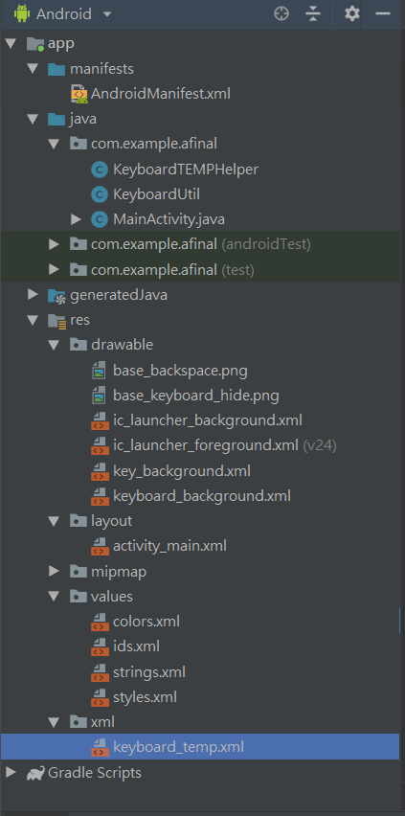
Class Drawable Layout Values Resource

Slide 3
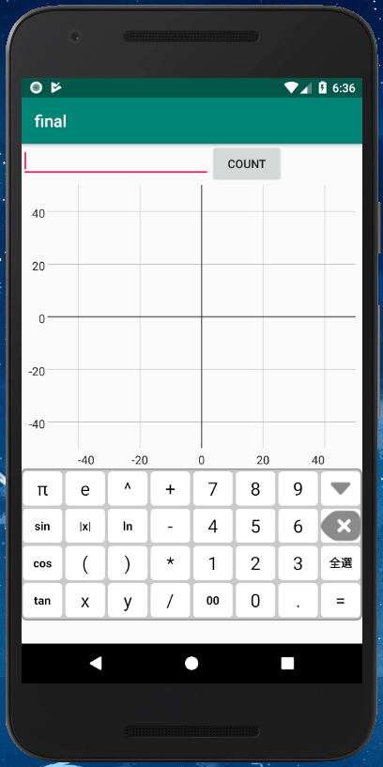
使用方法
1
3
1：在Edittext輸入你要顯示的函數圖形
2：利用我們自定義鍵盤輸入你要的函數
3：點選count按鈕
4：顯示函數圖形
4
2

Slide 4
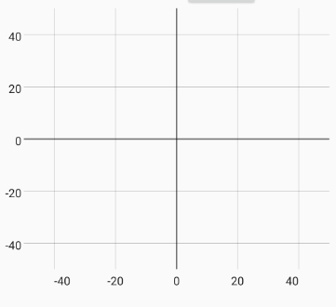
使用到的元件 元件一：Graphview

Slide 5
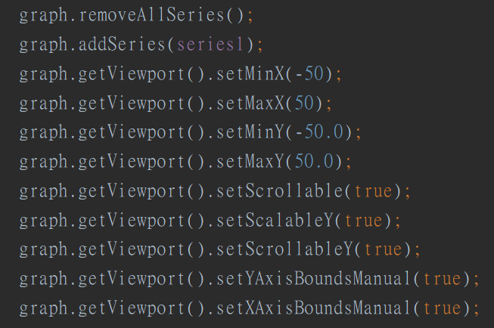
Graphview的設定

Slide 6
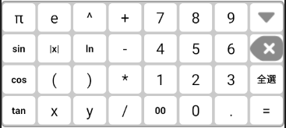
使用到的元件 元件二：Keyboard

Slide 7
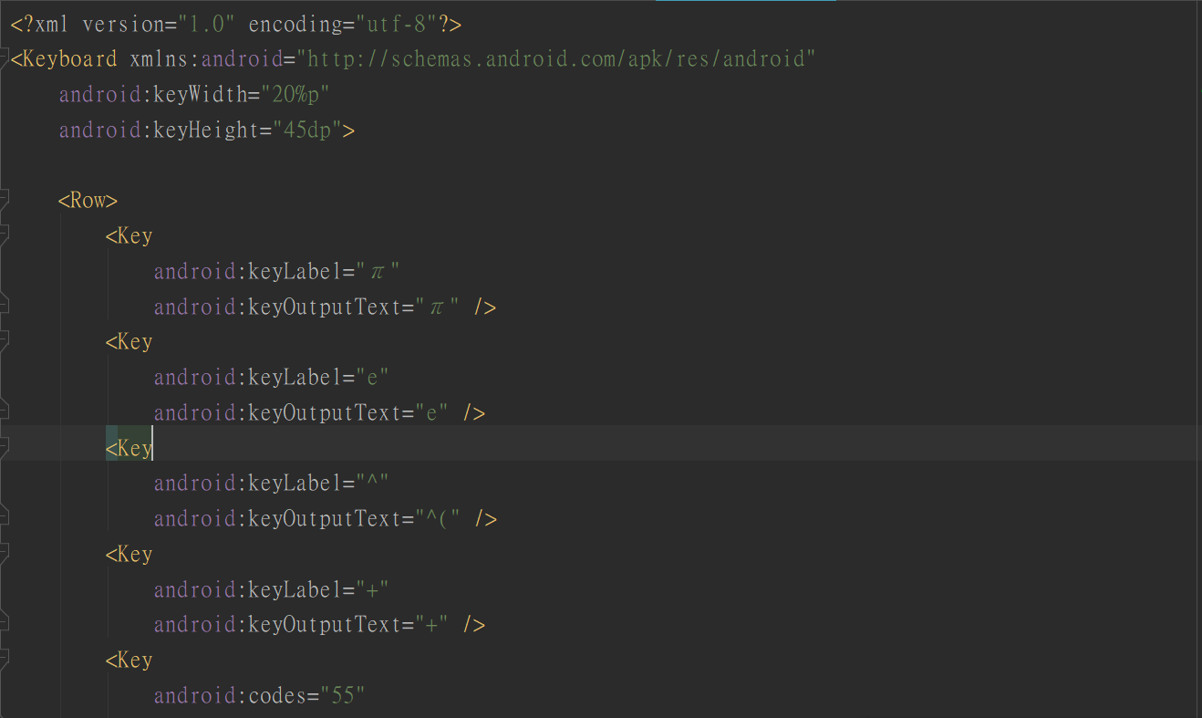
Keyboard的xml檔

Slide 8
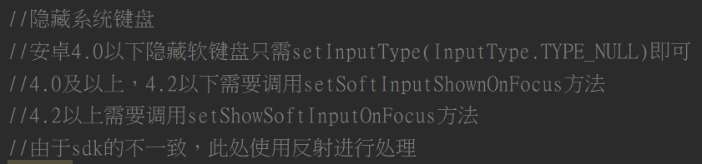
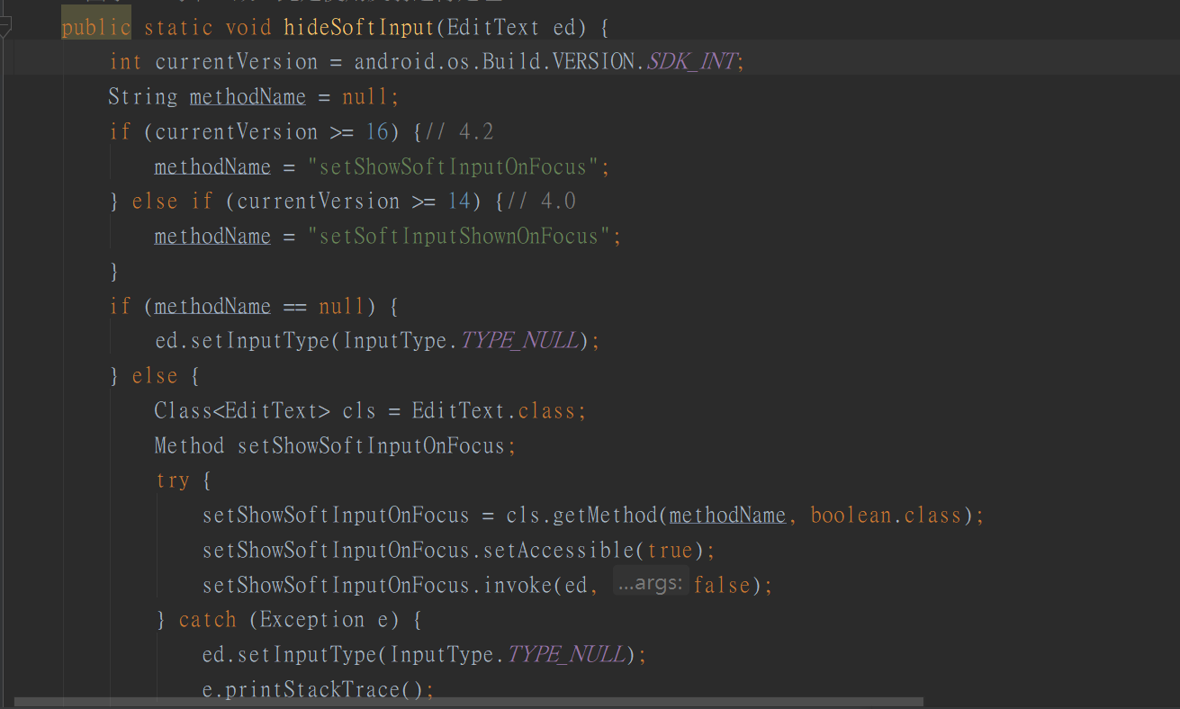
隱藏系統預設鍵盤

Slide 9
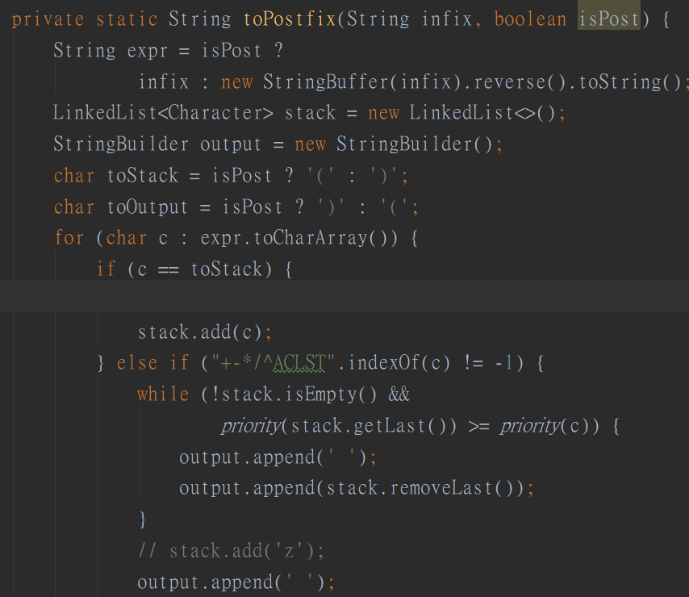
Infix to Postfix

Slide 10
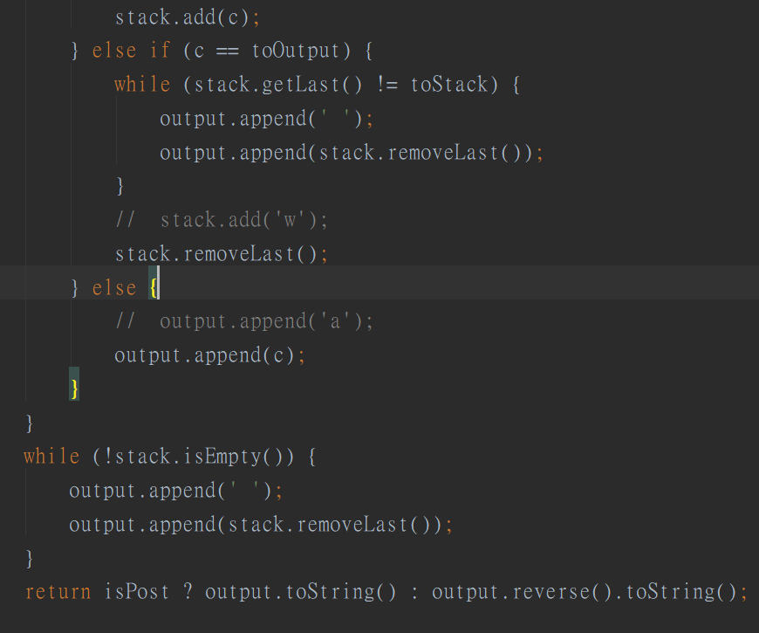

Slide 11
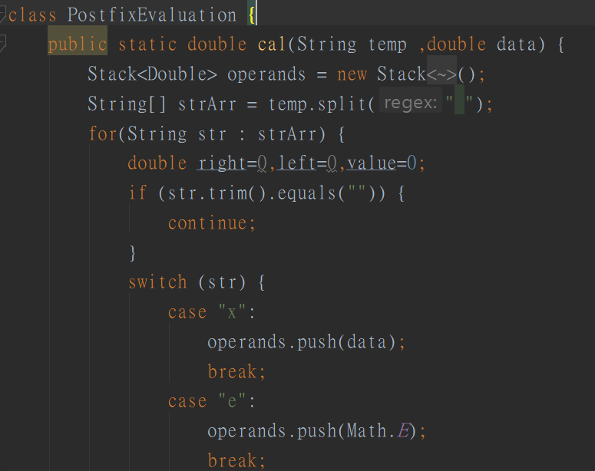
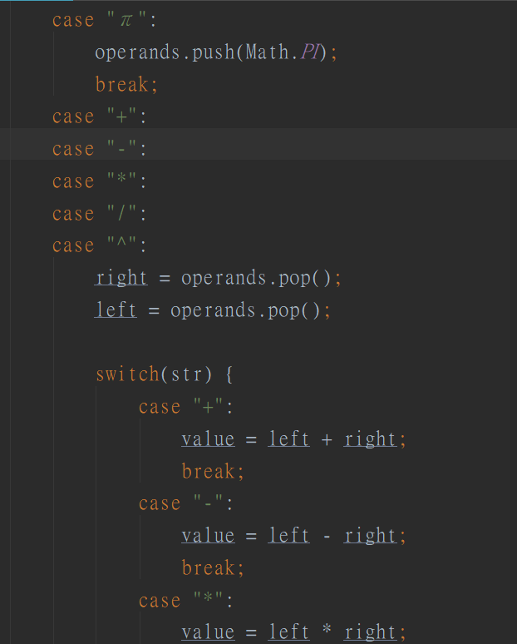
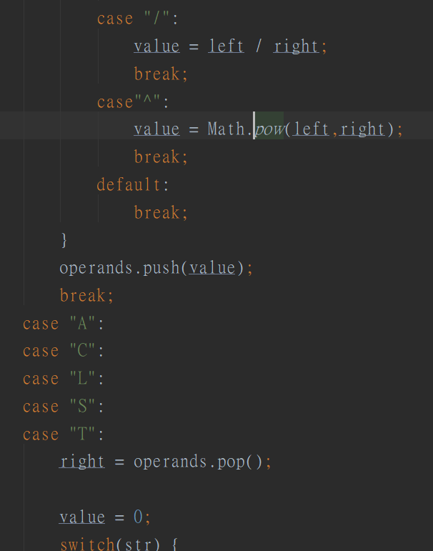
Calculate the postfix

Slide 12
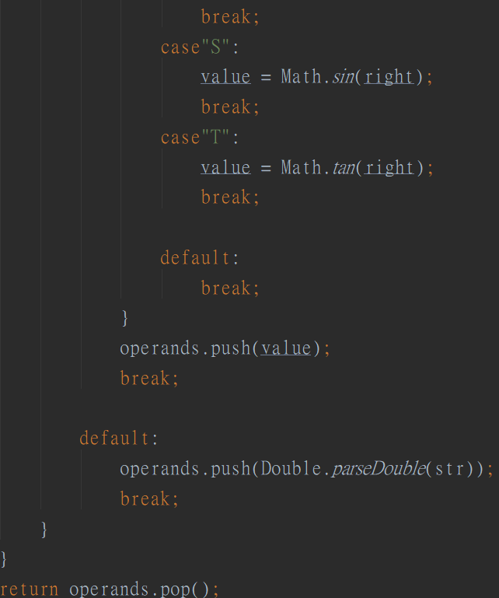

Slide 13
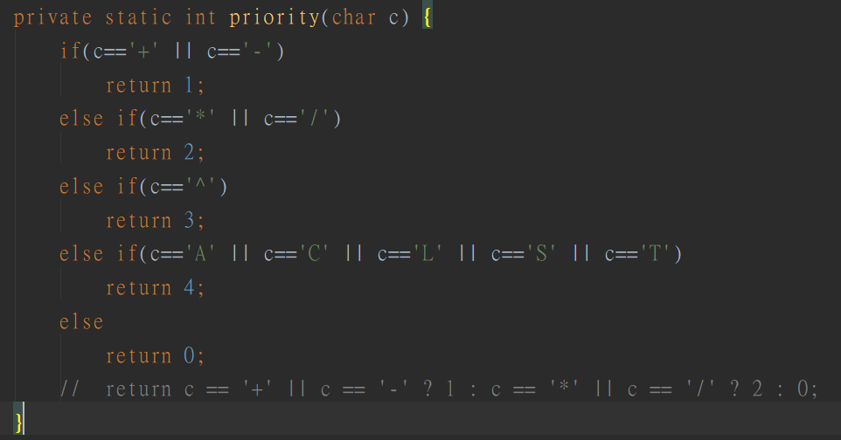
Priority

Slide 14
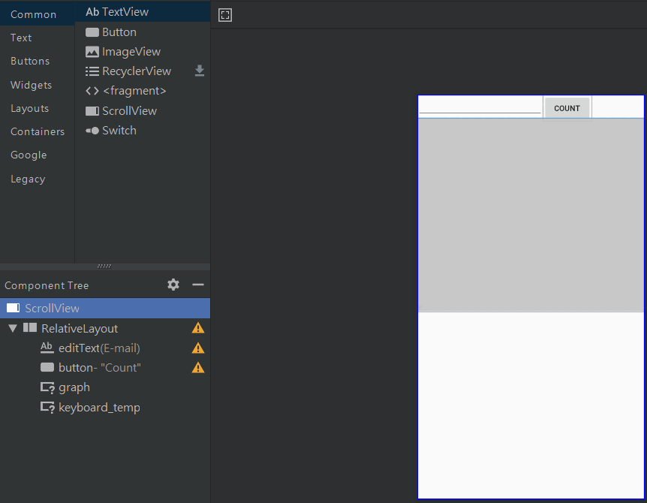
Layout

Slide 15
謝謝大家

